Slide 1
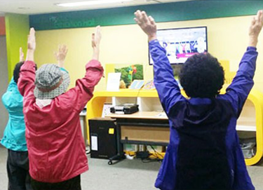
서버프로그래밍
스마트 IoT 기기를 이용한
반응형 환자 운동 보조 시스템
201333558 안정욱
201333511 김선규
201234045 김한검
2017.11.06
Notes:
405-4781 권현오

Slide 2


발표 순서
프로젝트 제안개요
I
I
프로젝트 개발내용
II
I
프로젝트 추진전략
III
I
개발성과 및 평가
IV
I

Slide 3





I. 프로젝트 제안개요
아이템 명
입원 환자의 운동을 돕기 위한 반응형 운동 보조 시스템
아이템의 선정이유
일반적으로 수술 후 환자는 운동이 부족한 경우가 대다수
운동이 부족할 시 퇴원 후의 부상, 수술 후 부작용 발생 가능성 존재
환자를 위한 운동 정보 제공 및 자율 운동을 격려하는 서비스 필요
프로젝트를 통해 얻고 싶은 것
Node.js 서버에 대한 더 깊은 이해
Dynamic Web Page 구성에 대한 경험
IoT 프로토콜(MQTT)의 이해

Slide 4
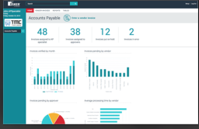
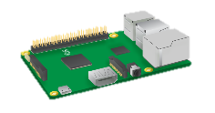
I. 프로젝트 제안개요
아이템의 주요내용
2.1 관리 Web 페이지를 이용하여
기기 정보 관리 및 기기 제어
기기정보
(MariaDB)
관리 페이지
(Web Browser)
인터넷
의료진정보
(MariaDB)
3. 환자 식별 정보 전송
환자정보
(MariaDB)
서버에
기기 등록
...
환자 식별 기기
(라즈베리파이 제로 W)
...
2.2 웹 서버를 이용한 서비스 제공
통합관리서버
(Node.js 웹서버)
반응형 포스터 기기
(라즈베리파이3)

Slide 5
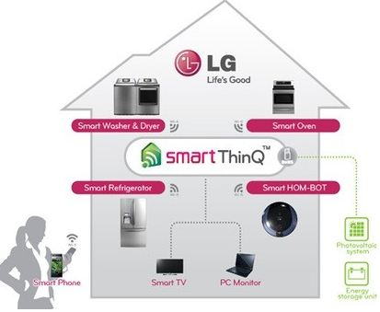
I. 프로젝트 제안개요
벤치마킹 사례
LG Smart ThinQ
LG의 IoT 서비스 플랫폼
웹앱을 통해 가전제품 제어
관리용 내부 네트워크 구성
장점
- 통합적으로 기기 관리 가능
- 서비스 제공의 편리성
단점
- 모바일 앱 설치 필수

Slide 6

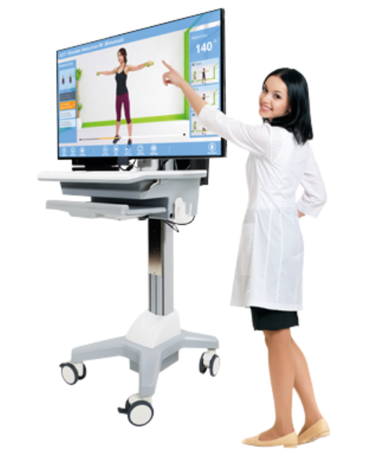
I. 프로젝트 제안개요
벤치마킹 사례
UinCare PRO
3D카메라를 활용한 환자 운동 보조 서비스
실제로 병원에서 활용 가능한 상용화된 제품
장점 : 구체적인 운동 동작 안내 즉각적인 피드백 제공
단점 : 환자 개인에게 맞춤형 서비스 제공 불가

Slide 7
II. 프로젝트 개발내용
시스템구성
관리 페이지 : 관리자 혹은 의료진에게 제공될 UI
반응형 포스터 기기 : 환자를 인식하고, 운동 서비스를 제공하는 기기
환자 식별 기기 : 환자를 식별할 수 있게 도와주고 움직임을 체크하는 기기
통합관리서버 : Node.js로 구현된 서버. DB와 웹 서비스를 제공
기기정보
(MariaDB)
인터넷
의료진정보
(MariaDB)
관리 페이지
(Web Browser)
환자정보
(MariaDB)
...
반응형 포스터 기기
(라즈베리파이3)
통합관리서버
(Node.js 웹서버)
...
환자 식별 기기
(라즈베리파이 제로 W)

Slide 8

II. 프로젝트 개발내용
서비스 시나리오 1 – 기기 정보 관리(등록, 삭제, 수정, 검색)
관리자가 관리 페이지를 이용하여 환자 식별기기, 반응형 포스터 기기의 정보 관리
기기의 MAC주소, 이름, 설치 장소, 담당자, 버젼 등의 정보 등록
등록한 정보는 관리서버의 DB에 저장
개통 전까지는 기기 사용 불가능.
2. DB Query 요청 전달
1. 기기 정보 등록/삭제/수정/검색
3. 검색 시 결과 전달
기기정보
(MariaDB)
인터넷
의료진정보
(MariaDB)
관리 페이지
(Web Browser)
환자정보
(MariaDB)
...
반응형 포스터 기기
(라즈베리파이3)
통합관리서버
(Node.js 웹서버)
...
환자 식별 기기
(라즈베리파이 제로 W)

Slide 9
II. 프로젝트 개발내용
서비스 시나리오 2 – 포스터 기기 개통
관리자가 관리 페이지를 이용하여 포스터 기기를 사용하기 위해 개통 진행
기기 개통 여부 DB 적용("개통 여부" 정보 수정)
포스터 기기의 개통 수행 시 관리 서버는 해당 포스터 기기에 개통 여부 전달
포스터 기기는 사용 가능 상태로 전환
2. 기기 개통여부 정보 수정
1. 기기 개통 요청
4. 사용 가능 상태로 전환
기기정보
(MariaDB)
인터넷
의료진정보
(MariaDB)
관리 페이지
(Web Browser)
환자정보
(MariaDB)
...
반응형 포스터 기기
(라즈베리파이3)
3. 개통 여부 전달
통합관리서버
(Node.js 웹서버)
...
환자 식별 기기
(라즈베리파이 제로 W)

Slide 10
II. 프로젝트 개발내용
서비스 시나리오 3 – 의료진 정보 관리(등록, 삭제, 수정, 검색)
관리자가 관리 페이지를 이용하여 의료진의 정보 관리
의료진의 직급, 진료과, 성별, 생일, 연락처, ID, PWD 등의 정보 등록
등록한 정보는 관리서버의 DB에 저장
등록한 정보를 토대로 의료진 페이지 로그인 기능 제공
2. DB Query 요청 전달
1. 의료진 정보 등록/삭제/수정/검색
3. 검색 시 결과 전달
기기정보
(MariaDB)
인터넷
의료진정보
(MariaDB)
관리 페이지
(Web Browser)
환자정보
(MariaDB)
...
반응형 포스터 기기
(라즈베리파이3)
통합관리서버
(Node.js 웹서버)
...
환자 식별 기기
(라즈베리파이 제로 W)

Slide 11

II. 프로젝트 개발내용
서비스 시나리오 4 – 환자 정보 관리(등록, 삭제, 수정, 검색)
의료진이 관리 페이지를 이용하여 환자의 정보 관리
환자의 담당의료진, 병명, 성별, 생일, 연락처 등의 정보 등록
등록한 정보는 관리서버의 DB에 저장
등록한 정보를 토대로 환자에게 운동 서비스 제공
2. DB Query 요청 전달
1. 환자 정보 등록/삭제/수정/검색
3. 검색 시 결과 전달
기기정보
(MariaDB)
인터넷
의료진정보
(MariaDB)
관리 페이지
(Web Browser)
환자정보
(MariaDB)
...
반응형 포스터 기기
(라즈베리파이3)
통합관리서버
(Node.js 웹서버)
...
환자 식별 기기
(라즈베리파이 제로 W)

Slide 12

II. 프로젝트 개발내용
서비스 시나리오 5 – 환자 식별기기 개통
의료진이 관리 페이지를 이용하여 환자 식별기기를 사용하기 위해 개통 진행
기기 개통 여부 DB 적용("개통 여부" 정보 수정)
환자 식별기기의 개통 진행시 식별 환자 정보를 같이 등록
개통한 환자 식별기기는 환자에게 지급
2. 기기 개통여부 정보 수정
1. 기기 개통 요청 및 정보 등록
기기정보
(MariaDB)
인터넷
의료진정보
(MariaDB)
관리 페이지
(Web Browser)
환자정보
(MariaDB)
...
반응형 포스터 기기
(라즈베리파이3)
통합관리서버
(Node.js 웹서버)
...
3. 환자에게 지급
환자 식별 기기
(라즈베리파이 제로 W)

Slide 13
II. 프로젝트 개발내용
서비스 시나리오 6 – 환자 식별
환자가 환자 식별기기를 소지한 채 포스터 기기에 1m 이내로 접근할 시 환자 식별기기와 연결하며 식별 정보 요청
받은 식별 정보를 이용하여 관리서버에 환자의 정보 요청
식별 후 환자의 이름을 화면에 표시하며 환자에게 운동 권유
3. 요청 정보 전송
기기정보
(MariaDB)
4. 운동 권유
인터넷
의료진정보
(MariaDB)
환자정보
(MariaDB)
...
반응형 포스터 기기
(라즈베리파이3)
2. 환자 정보
요청
통합관리서버
(Node.js 웹서버)
...
1. 환자 접근 및 식별 정보 전송
환자 식별 기기
(라즈베리파이 제로 W)

Slide 14
II. 프로젝트 개발내용
서비스 시나리오 6 – 운동 서비스 제공
식별 이후 환자에게 운동 동작을 권유하고, 기타 정보 서비스를 제공한다
3. 요청 정보 전송
기기정보
(MariaDB)
4. 서비스 제공
인터넷
의료진정보
(MariaDB)
환자정보
(MariaDB)
...
반응형 포스터 기기
(라즈베리파이3)
2. 운동 서비스정보 요청
통합관리서버
(Node.js 웹서버)
...
1. 운동 서비스 요청
환자 식별 기기
(라즈베리파이 제로 W)

Slide 15
II. 프로젝트 개발내용
관리 서버 구성
User Interface
Node.js(6.10.3 LTS)
MariaDB (10.2.9 stable)
환자 정보
관리 모듈
의료진 정보
관리 모듈
기기 정보
관리 모듈
의료진 정보 DB
식별 기기 개통 모듈
환자 정보
DB
기기 정보
DB
포스터 기기 개통 모듈
Linux (Cent OS 7.3 LTS)
Network

Slide 16
II. 프로젝트 개발내용
포스터 기기 구성
Main controller
운동
서비스
진행 모듈
환자
상호작용
모듈
식별기기
연결모듈
환자 정보
송수신 모듈
기기
장애진단
환자 접근
감지 모듈
데이터 송수신모듈
(MQTT)
데이터 송수신모듈
(RestAPI)
기기설정 모듈
WiringPi
(v2.3.6)
Node js Platform (v 6.10.3 LTS)
OS (Raspbian JESSIE (v4.4))
Raspberry Pi 3

Slide 17
II. 프로젝트 개발내용
환자 식별기기 구성
Main controller
기기 상태
유지 모듈
움직임
감지모듈
환자 식별
인증 모듈
환자 정보
송수신 모듈
기기
장애진단
데이터 송수신모듈
(MQTT)
기기설정 모듈
WiringPi
(v2.3.6)
Node.js Platform (v 6.10.3 LTS)
OS (Raspbian JESSIE (v4.4))
Raspberry Pi Zero

Slide 18
III. 프로젝트 개발전략
개발팀 구성 및 역할
팀장: 안정욱
팀원 : 김선규
팀원 : 김한검
프로젝트 버젼 관리
산출물 작성 및 관리
임베디드 프로그램 개발
서버 페이지 관리
서버 DB 구성 및 개발
네트워크 구성
웹 관리 페이지 개발
UI/UX 설계 및 개발
그래픽 리소스 제작

Slide 19
III. 프로젝트 개발전략
개발일정 및 계획
설계서 발표일
완료 발표일
9주
10주
11주
12주
13주
14주
15주
16주
제안서
작성
분석
설계
설계서
작성
수정
프로그래밍
파트별 개발 일정 수행
구현
시험
중간평가
평가
평가
평가
평가
평가
완료발표
발표
정리
완료
산출물제출

Slide 20
IV. 개발성과 및 평가
개발결과물
통합 관리 시스템
- 관리서버 프로그램
- 관리 웹 페이지
- DB관리 및 웹서비스 서버
- 임베디드 기기 프로그램
제안서, 설계서, 완료보고서
포트폴리오 작성 (자신의 이력서에 등록)

